Slide 1




友達の家で

Slide 2
TIẾT 1

Slide 3
行動目標
周りの状況を簡単に友達に伝えることがで き る 。また、何かを頼んだり 提案したりしながら、一緒に行動することができる。

Slide 4

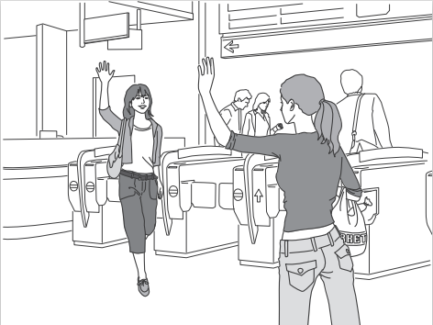
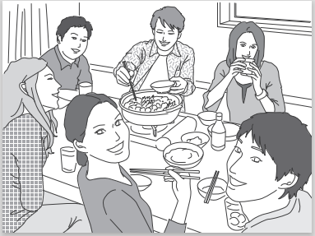
話してみよう

Slide 5
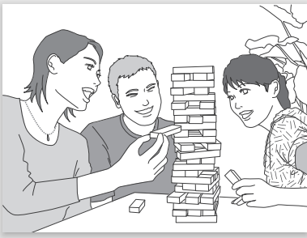

話してみよう

Slide 6

聞いてみよう

Slide 7

ST１
道が分かりません
できること
迷子になったとき 、 行きたい場所がどこ にある か質問したり 、自分がどこ にいる か言ったりすることができ る。

Slide 8
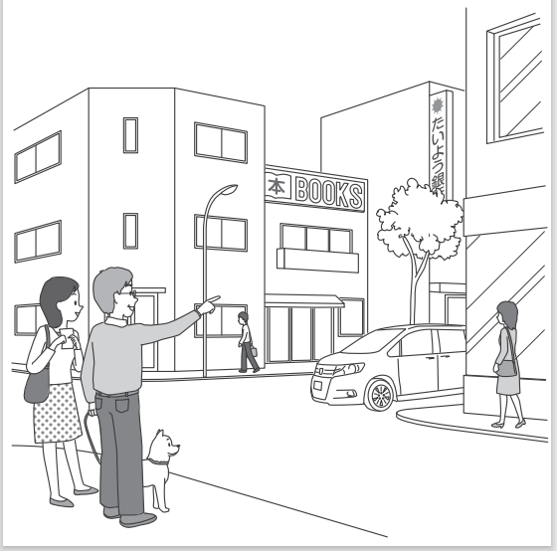
チャレンジ

Slide 9
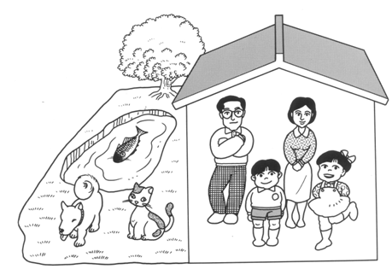

Có (sự tồn tại của người)

Slide 10
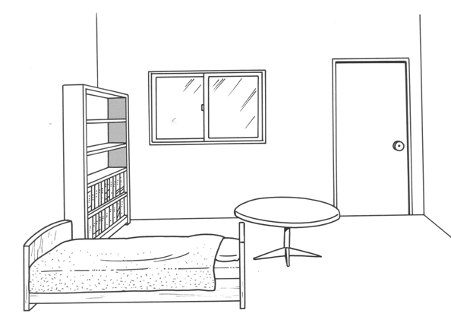

Có (Sự tồn tại của đồ vật)

Slide 11
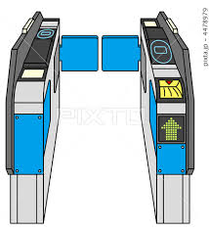

かいさつ
こうばん

Slide 12
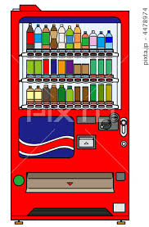
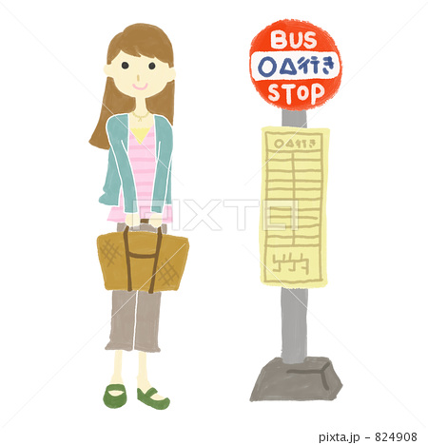
じどうはんばいき
バスてい

Slide 13


ポスト
はな

Slide 14
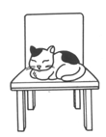





Trên
Dưới
Phía sau

Slide 15

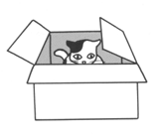
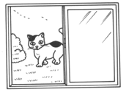



Phía trước
Bên trong
Bên ngoài

Slide 16
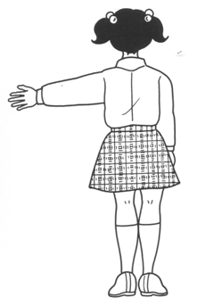
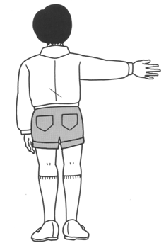


Bên trái
Bên phải

Slide 17


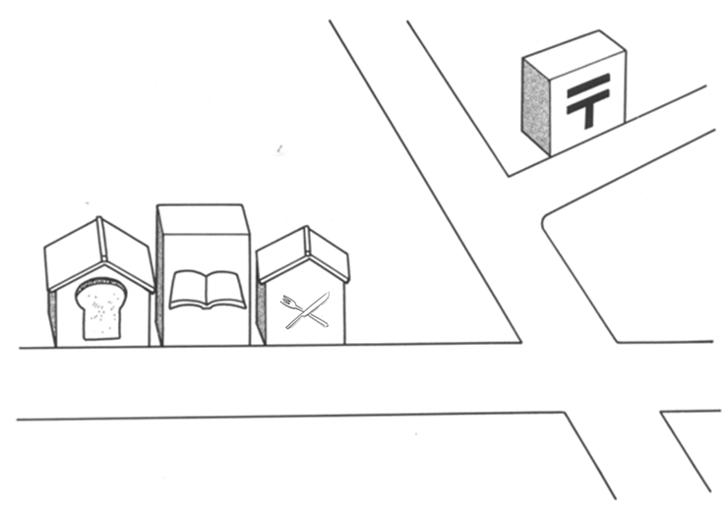

Ở gần
Bên cạnh
Ở giữa

Slide 18

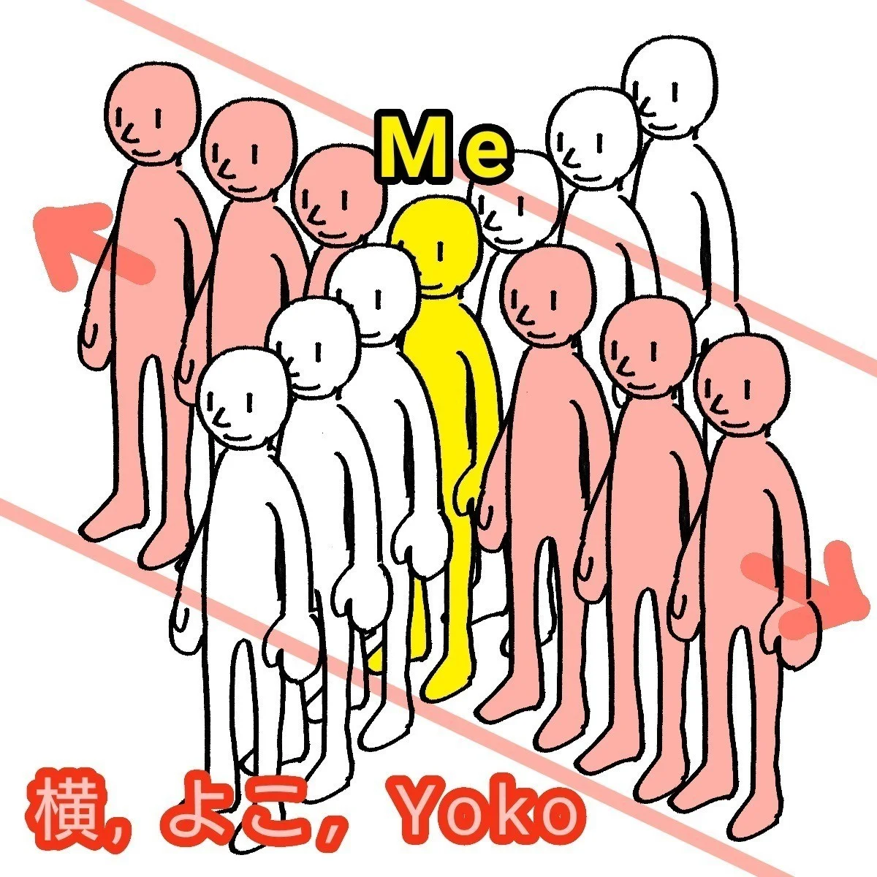



Slide 19
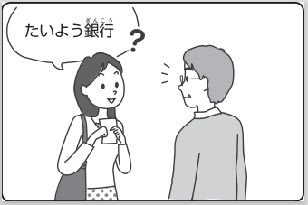
チャレンジ １
A：あのう、すみません。たいようぎんこうは どこに ありますか。
B：たいようぎんこうは あそこに あります。

Slide 20

(1) [cái gì] [có/tồn tại] [ở đâu]
～は ～に あります。
Trợ từに: chỉ sự tồn tại ở đâu đó của đồ vật

Slide 21
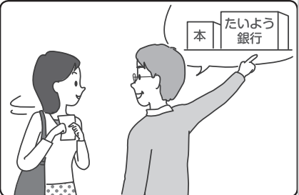
チャレンジ １
A：えっ、どこですか。
B：あそこです。ほんやの となりに あります。

Slide 22
Danh từ
の
Từ chỉ vị trí
Danh từ
Danh từ
つくえ
うえ
かばん
した
テレビ
なか
の
ほんや
まえ／うしろ
はなや
となり
わたし
ちかく

Slide 23

①本やは レストランの 前に あります。
②こうばんは はなやの となりに あります。
③バスていは スーパーの 前に あります。

Slide 24
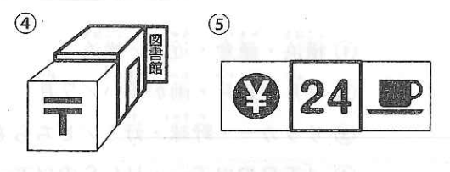
④としょかんは ゆうびんきょくの うしろに あります。
⑤コンビニは ぎんこうと きっさてんの 間に あります。

Slide 25
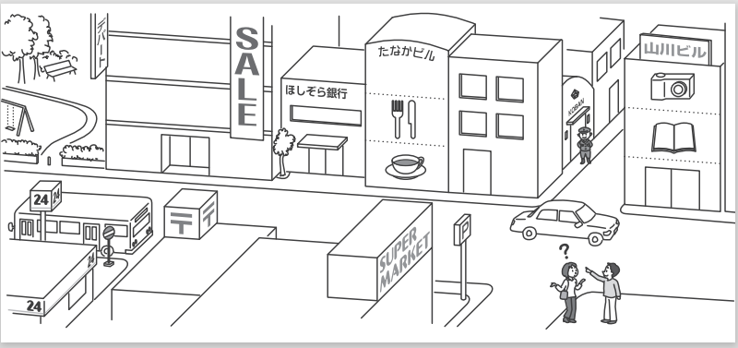
A：あのう、すみません。こうばんは どこに ありますか。
B：あ、こうばんですか。あのビルのうしろに ありますよ。
A：ありがとうございます。
会話練習
Notes:
Cho sv đọc lại đoạn hội thoại, che đi các thông tin và mời sv làm lại đoạn hội thoại theo vị trí khoanh tròn trên slide.

Slide 26
TIẾT 2

Slide 27
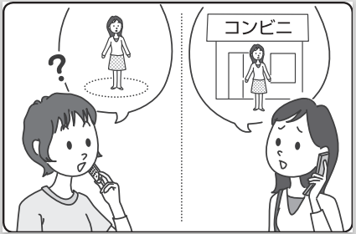
チャレンジ ２
A：どこに いますか。
B：コンビニの 前に います。

Slide 28
(1) [Người /con vật] [có/tồn tại] [ở đâu]
～は ～に います。
Trợ từに: chỉ sự tồn tại ở đâu đó của người/ con vật.

Slide 29
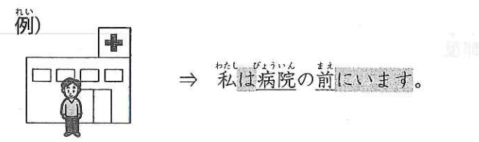
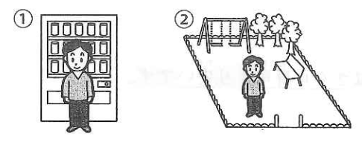
①私は じどうはんばいきの 前に います。
②私は こうえんの なかに います。

Slide 30
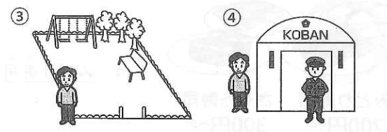
③私は こうえんの 前に います。
②私は こうばんの よこに います。

Slide 31
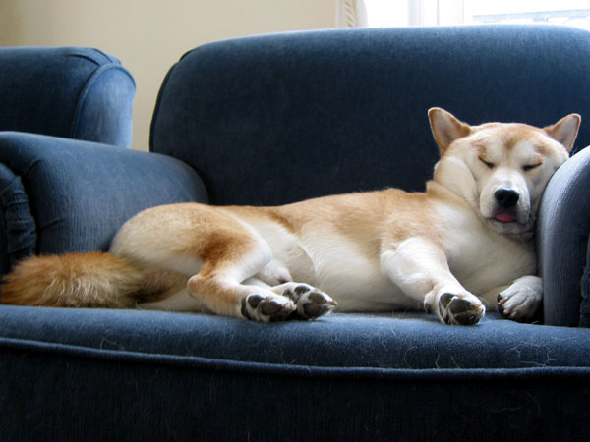
Q： いぬは どこに いますか。
A： ソファーの うえに います。

Slide 32
Q：ほんやは どこに ありますか。
A：パンやと レストランの あいだに あります。

Slide 33
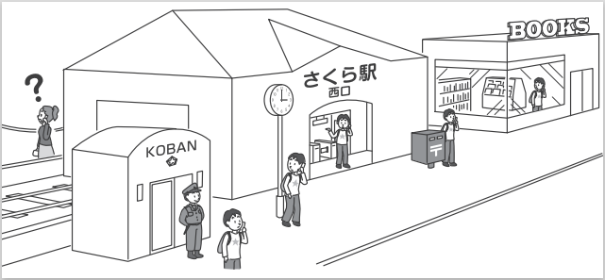
A：もしもし、Bさん、今どこに いますか。
B：こうばんの前に います。
A：じゃ、そこへ 行きます。
会話練習
Notes:
Cho sv đọc lại đoạn hội thoại, che đi các thông tin và mời sv làm lại đoạn hội thoại theo vị trí khoanh tròn trên slide.

